Slide 1
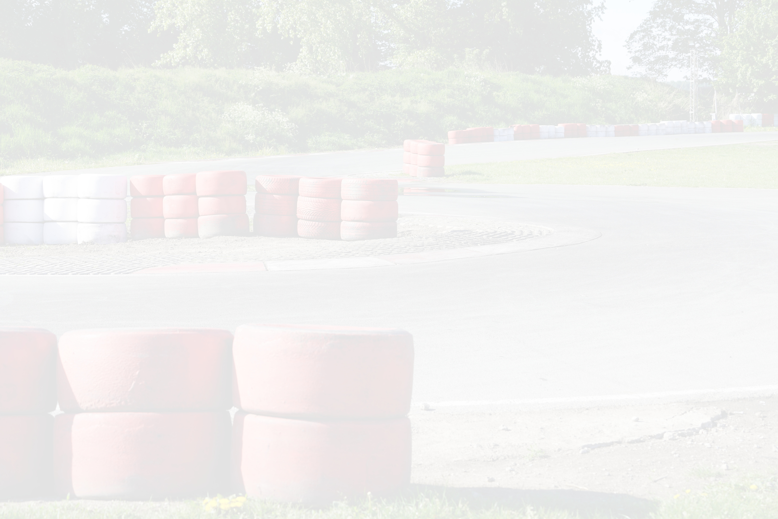



25
BUMPERS
Pagina 1 van 14
WWW.GREENKARTING.NL
Les 25

Slide 2
BUMPERS BOUWEN VOOR VEILIGHEID ÉN GOEDKEURING
🛡️ Voorkomt schade – beschermt bestuurder en kart
Pagina 2 van 14
WWW.GREENKARTING.NL
Les 25

Slide 3
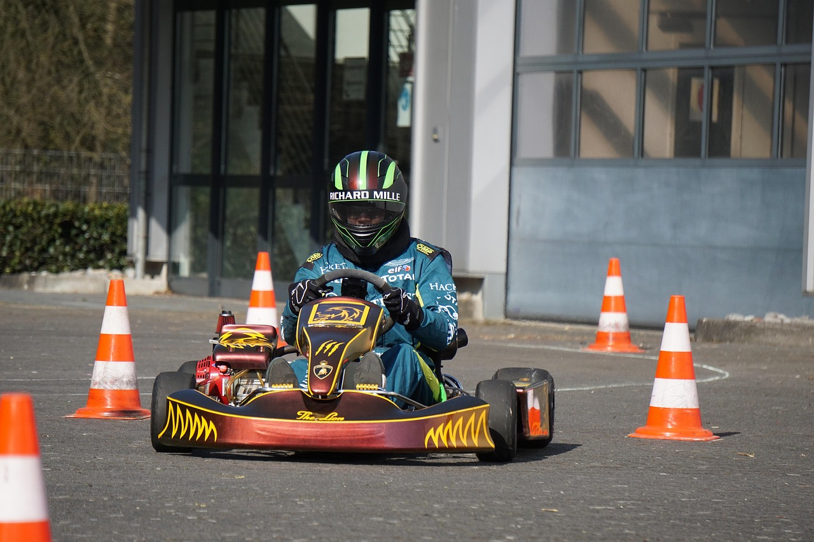
INLEIDING
BIJ HET BOUWEN VAN EEN GREENKART DRAAIT HET NIET ALLEEN OM SNELHEID EN TECHNIEK, MAAR OOK OM VEILIGHEID.
👉 DAAROM IS EEN BUMPER VERPLICHT BIJ ELKE KART.
IN DEZE MODULE LEER JE:
WAAROM BUMPERS BELANGRIJK ZIJN
HOE JE EEN BUMPER ZELF KUNT ONTWERPEN EN BOUWEN
WAAR JE OP MOET LETTEN BIJ HET LASSEN VAN DE BUMPERSTEUNEN
Pagina 3 van 14
WWW.GREENKARTING.NL
Les 25

Slide 4
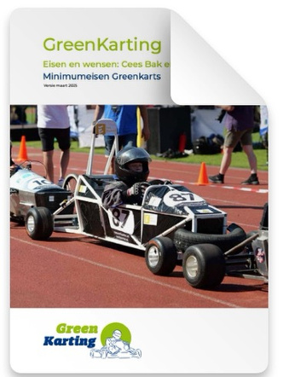
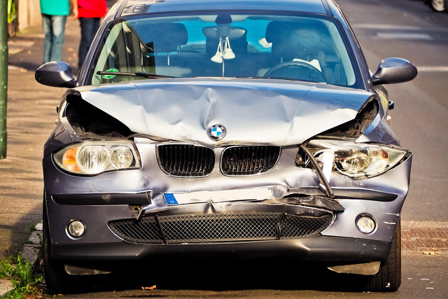
WAAROM ZIJN BUMPERS VERPLICHT?
🧱 REGELS
VOLGENS ARTIKEL T.9.9 VAN HET TECHNISCH REGLEMENT MOET:
DE BUMPER GOED BEVESTIGD ZIJN (NIET LOSTRILLEN)
DE BUMPER STEVIG ZIJN EN IMPACT AANKUNNEN
ER GEEN GEVAARLIJKE UITSTEKENDE DELEN ZIJN
🧩 VEILIGHEID EERST!
WANNEER KARTS MET HUN WIELEN TEGEN ELKAAR RIJDEN, KAN EEN KART GELANCEERD WORDEN. DIT IS LEVENSGEVAARLIJK.
DAAROM ZIJN BUMPERS ONTWORPEN DIE:
DE WIELEN BEDEKKEN
IMPACT OPVANGEN BIJ BOTSINGEN
ENERGIE VERSPREIDEN BIJ EEN CRASH
Pagina 4 van 14
WWW.GREENKARTING.NL
Les 25

Slide 5
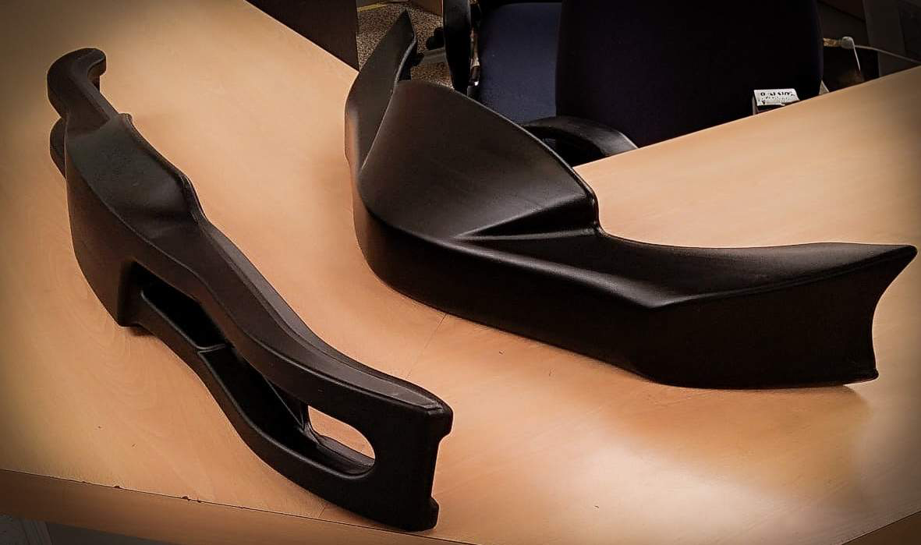
SOORTEN BUMPERS
1 ✅ BUMPERS (VAN CBAT – MET LUCHTKAMERS)
KLAAR VOOR GEBRUIK
DEMPENDE WERKING
BESTELBAAR VIA THE GRID
2 🛠️ ZELFGEMAAKTE BUMPERS
VEREIST TEKENINGEN EN TECHNISCH INZICHT
JE MAG HIERVOOR LASSEN AAN HET FRAME (LET OP VERZWAKKING!)
MOET VOLDOEN AAN ALLE VEILIGHEIDSEISEN
Pagina 5 van 14
WWW.GREENKARTING.NL
Les 25

Slide 6
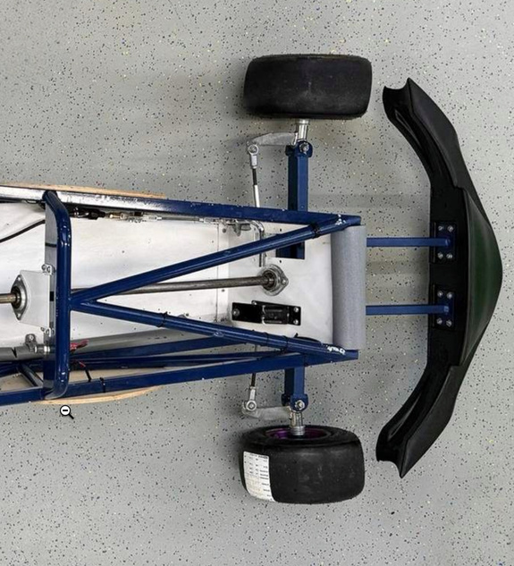
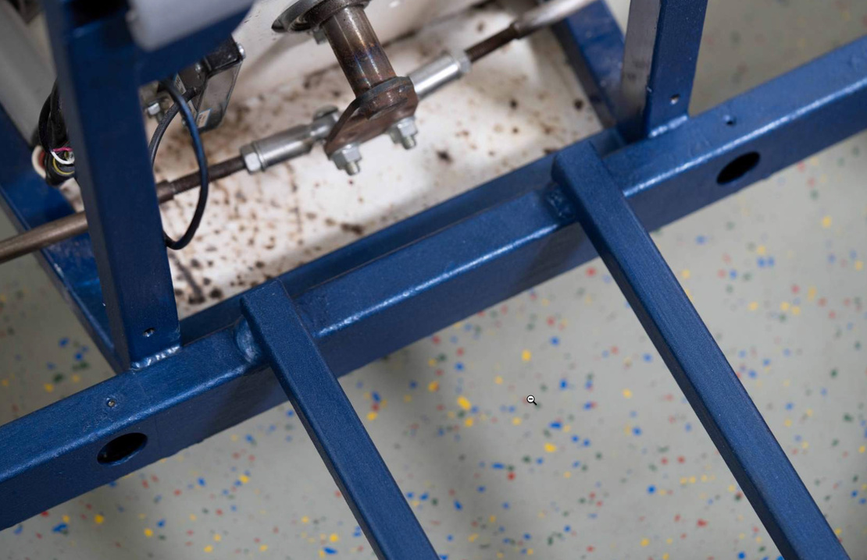
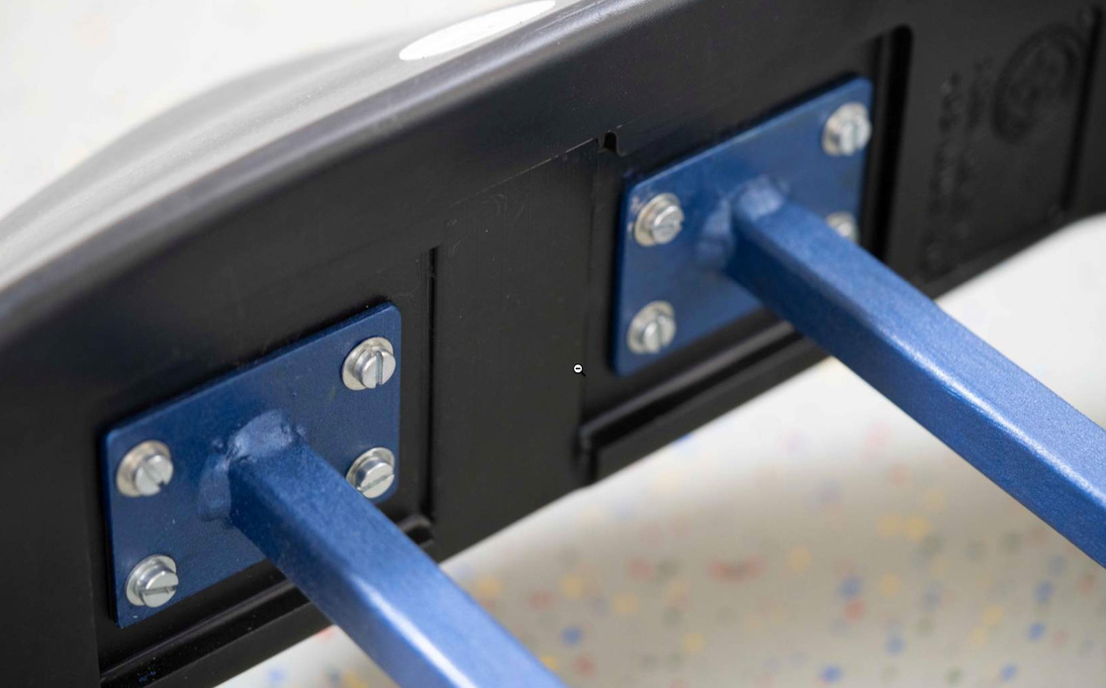
PRAKTIJKOPDRACHT 1 DE VOORSTE BUMPERSTEUNEN A
TWEE STUKS, GELAST AAN DE VOORKANT VAN HET FRAME
VERDEELT BOTSENERGIE NAAR BEIDE ZIJKANTEN
Pagina 6 van 14
WWW.GREENKARTING.NL
Les 25

Slide 7
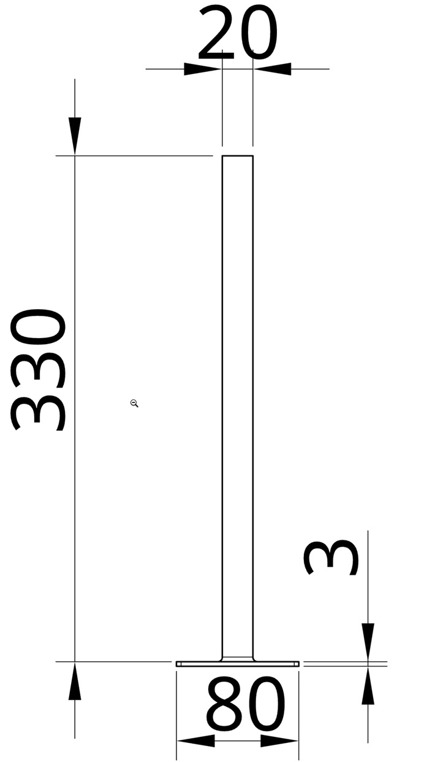
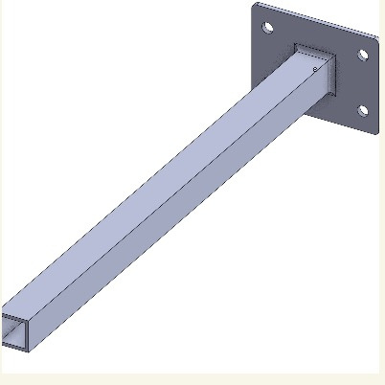
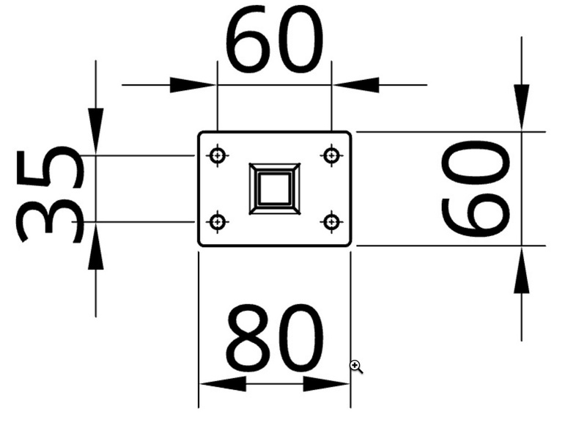
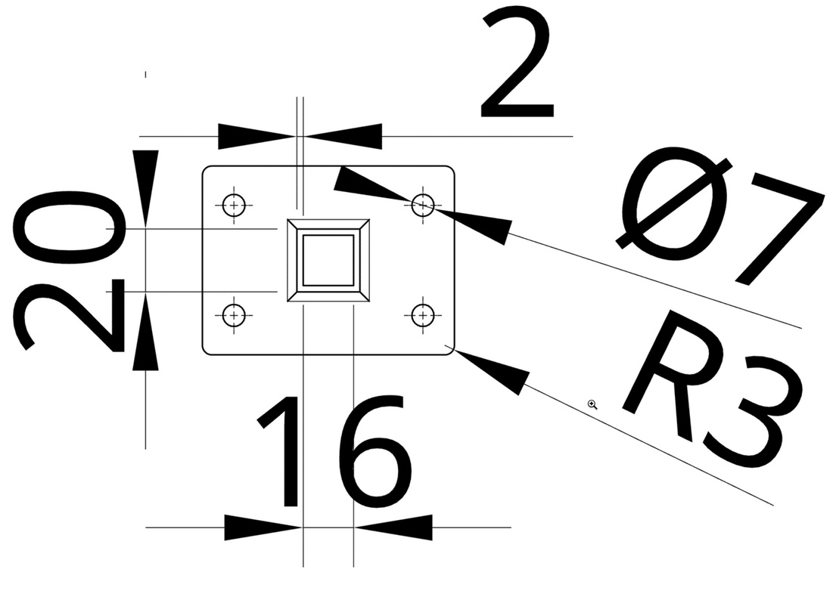
PRAKTIJKOPDRACHT 1 DE VOORSTE BUMPERSTEUNEN B
TWEE STUKS, GELAST AAN DE VOORKANT VAN HET FRAME
MATEN STAAN IN BIJGELEVERDE WERKTEKENINGEN (ALLE MATEN IN MM)
Pagina 7 van 14
WWW.GREENKARTING.NL
Les 25

Slide 8
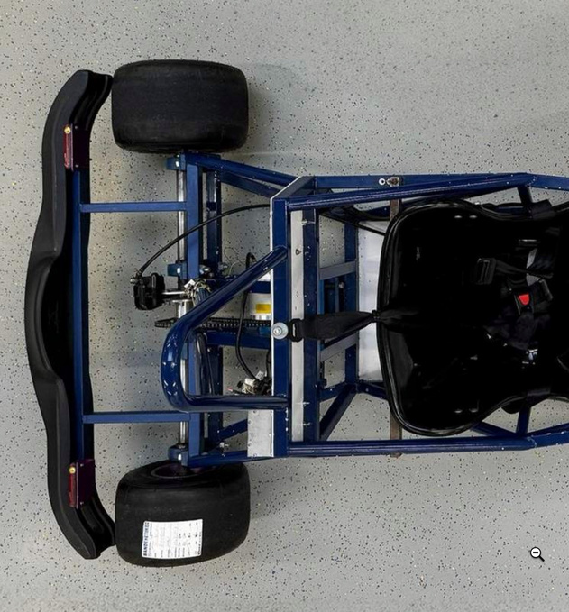
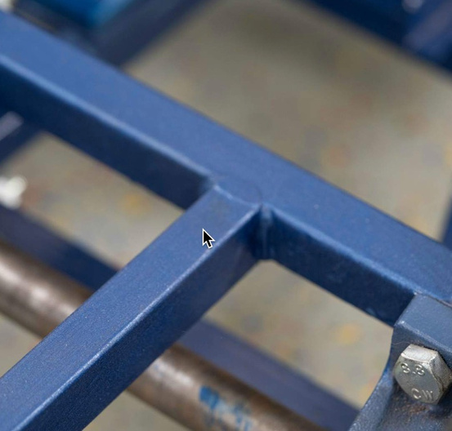
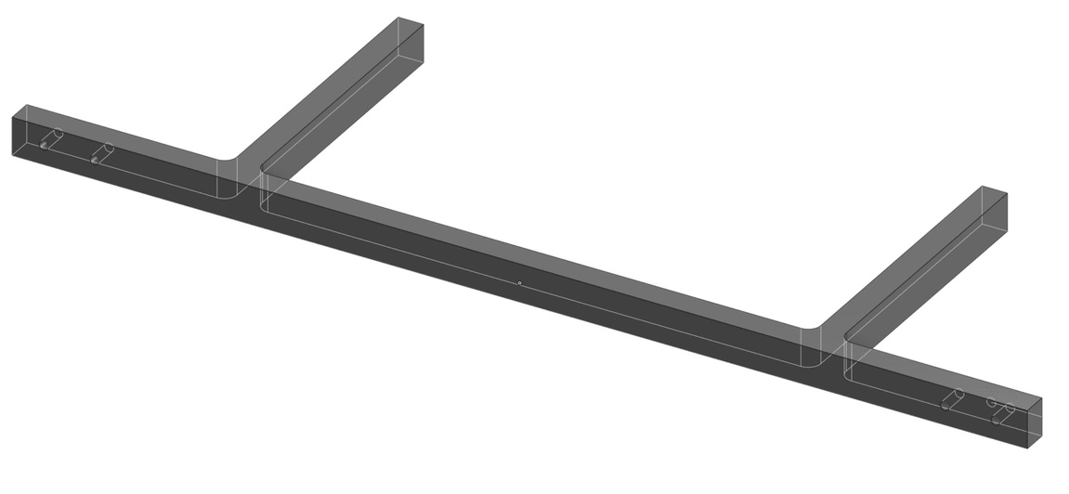
PRAKTIJKOPDRACHT 2 DE ACHTERSTE BUMPERSTEUNEN A
WORDT OP HET FRAME GELAST
BIEDT HOUVAST VOOR DE ACHTERBUMPER
SYMMETRISCH GEPLAATST
Pagina 8 van 14
WWW.GREENKARTING.NL
Les 25

Slide 9
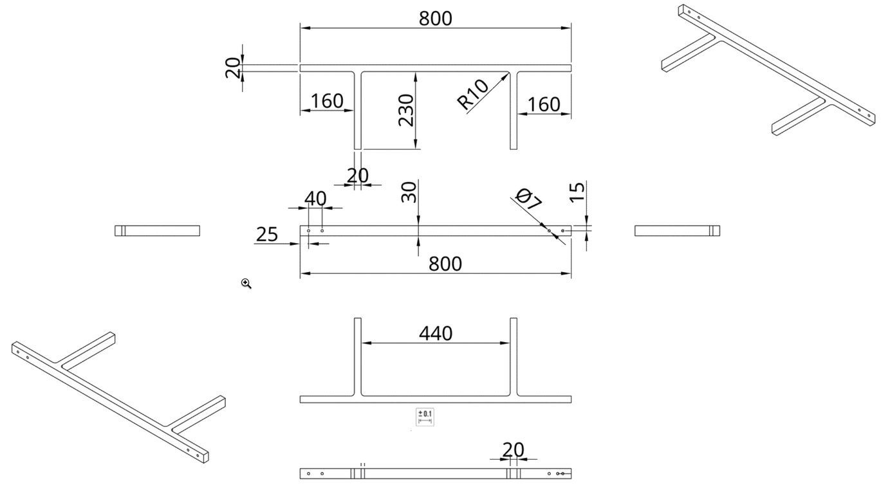
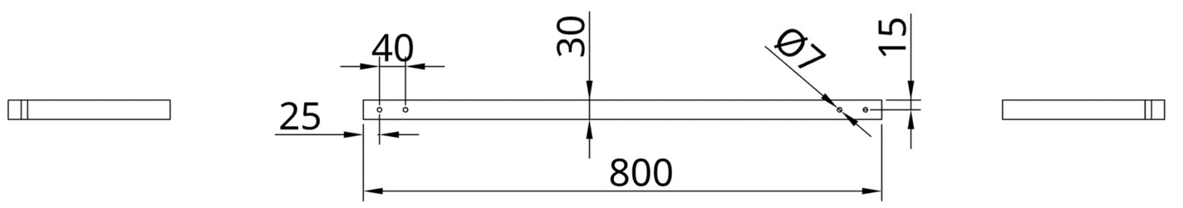
PRAKTIJKOPDRACHT 2 DE ACHTERSTE BUMPERSTEUNEN B
GEBRUIK DE TEKENINGEN HIERNAAST EN MAAK TWEE DEZELFDE STEUNEN.
Pagina 9 van 14
WWW.GREENKARTING.NL
Les 25

Slide 10
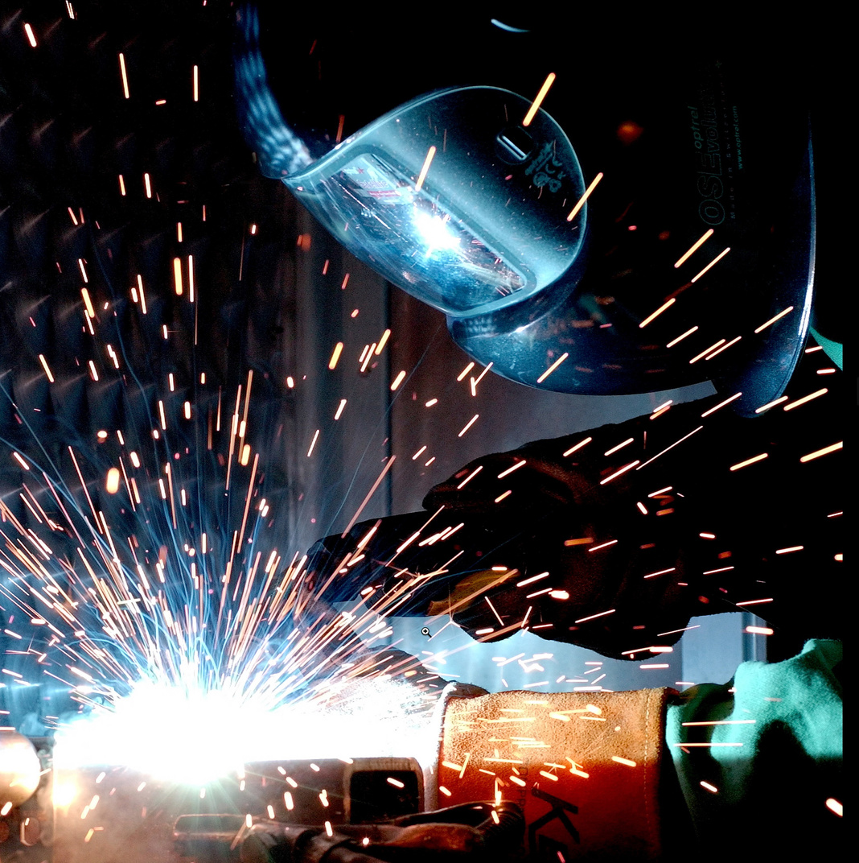
BELANGRIJKE AANDACHTSPUNTEN
✔️ LASSEN AAN HET FRAME MAG, MAAR:
ZORG DAT JE HET FRAME NIET VERZWAKT
WERK SYMMETRISCH
GEBRUIK DE JUISTE LASTECHNIEK (MIG/MAG OF BMBE)
✔️ CONTROLEER NA MONTAGE:
ZIT DE BUMPER STEVIG VAST?
TRILT OF BUIGT DE BUMPER NIET?
PAST HET BINNEN HET REGLEMENT?
📚 LESMATERIAAL
LASFOUTEN
MIG/MAG LASAPPARAAT
AUTOGEEN LASSEN
TIG LASAPPARAAT
Pagina 10 van 14
WWW.GREENKARTING.NL
Les 25

Slide 11
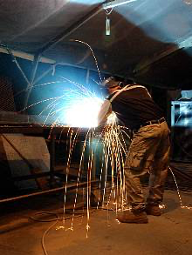
PRAKTIJKVOORBEELD: TEAM STELLA
TEAM STELLA MAAKT ZELF EEN BUMPER. ZE LASSEN TE VER NAAR HET MIDDEN VAN HET FRAME. TIJDENS EEN BOTSING BUIGT HET FRAME MEE → AFKEURING BIJ KEURING VOOR DE RIJDAG.
🗣️ WAT HADDEN ZIJ ANDERS MOETEN DOEN?
LASSEN OP JUISTE PLEK
VOLDOEN AAN HET REGLEMENT
JUISTE VOLGORDE: METEN → LASSEN → CONTROLEREN
Pagina 11 van 14
WWW.GREENKARTING.NL
Les 25

Slide 12
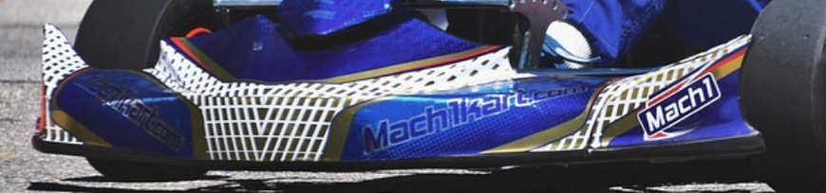
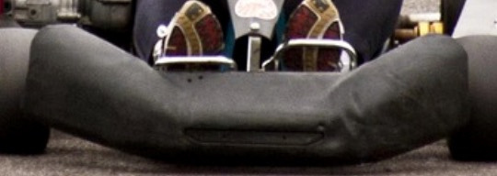
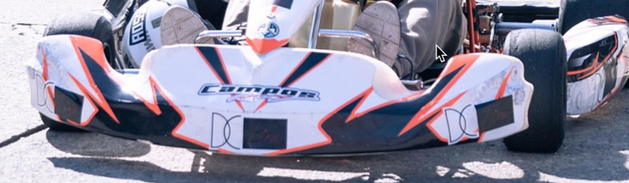
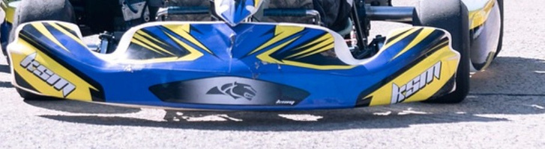
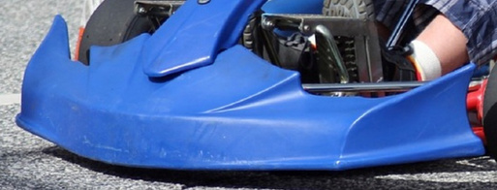
PRAKTIJKOPDRACHT 1
🛠️ OPDRACHT 1: ONTWERP JOUW BUMPER
GEBRUIK HET TECHNISCH REGLEMENT T.9.9
TEKEN JOUW BUMPER MET JUISTE KLEUREN
BESLIS: EEN KLEUR OF ZELFGEMAAKT MET LOGO’S EN DERGELIJKE?
OVERLEG DIT MET DE DOCENT.
Pagina 12 van 14
WWW.GREENKARTING.NL
Les 25

Slide 13
PRAKTIJKOPDRACHT 2
🧑‍🏭 OPDRACHT 2: MONTEER DE BUMPERSTEUNEN
MAAK GEBRUIK VAN DE WERKTEKENINGEN
LAS DE STEUNEN SYMMETRISCH OP HET FRAME
LAAT JOUW DOCENT DE POSITIE CONTROLEREN VÓÓR HET LASSEN
Pagina 13 van 14
WWW.GREENKARTING.NL
Les 25

Slide 14
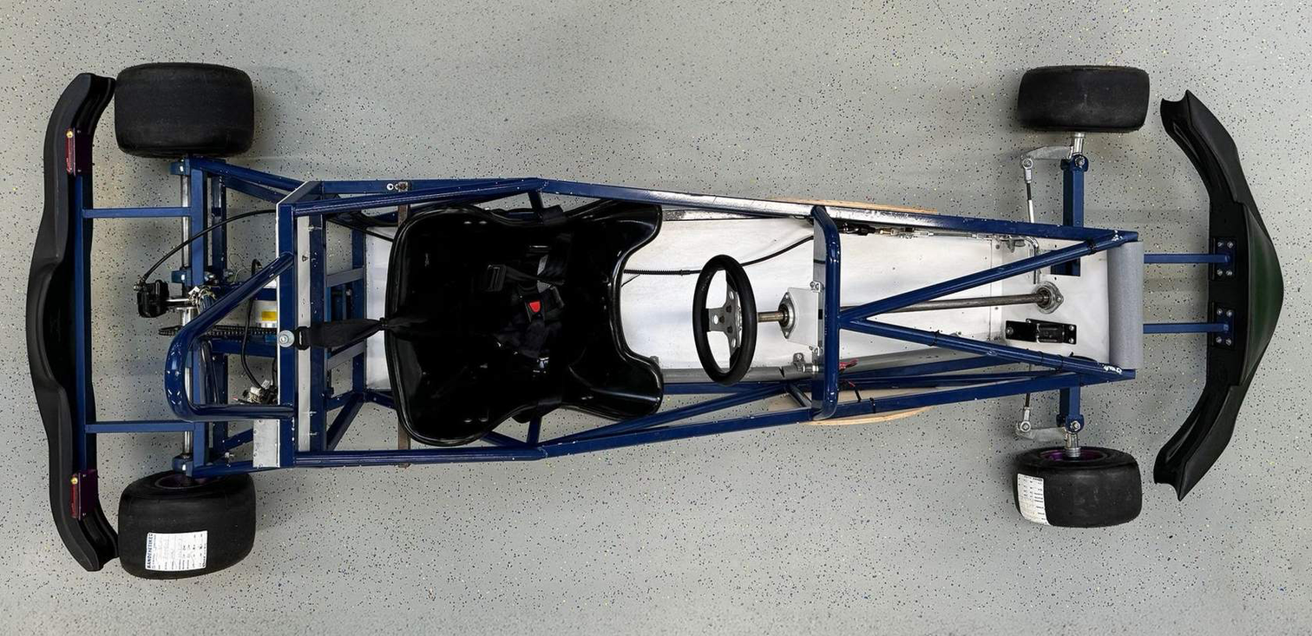
AFSLUITING
JE HEBT JE GELEERD:
HOE JE BUMPERSTEUNEN UIT MEET
HOE JE MOET LASSEN
HOE JE HET REGLEMENT LEEST
MET DANK AAN PCC ALKMAAR
Pagina 14 van 14
WWW.GREENKARTING.NL
Hoofdstuk 25

